Slide 1
模型建立：
铝管总厚20mm，流道厚度16mm
单通道冷却
单通道冷却 横截面
双通道冷却
铝管总厚10mm，流道厚度6mm
15个单元为阵列组合的形式，假定冷却流量足够，换热效率理想，取1/15作为有限元仿真对象。
双通道冷却 横截面
假定第一个单元冷却水温度10.0℃，流量为10g/s，每个单元需带走热量8.0W，第15个单元入口冷却水温度为12.67℃。

Slide 2
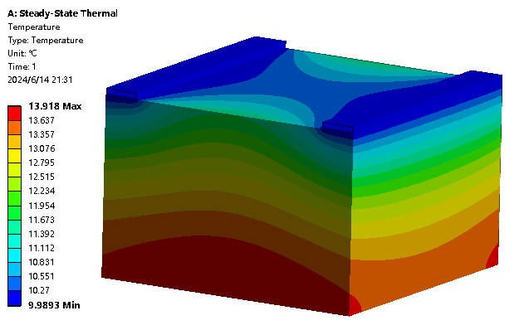
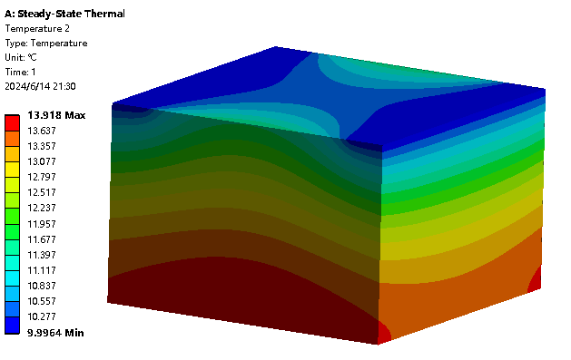
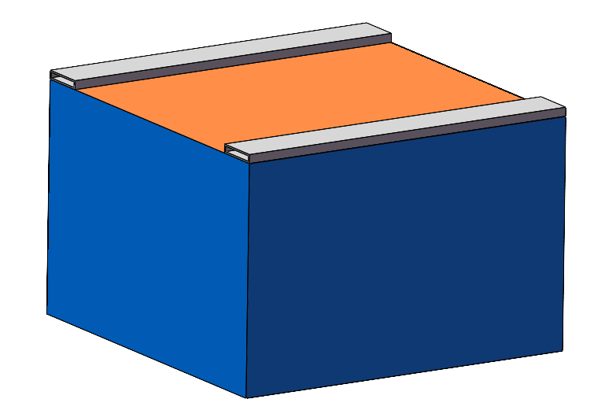
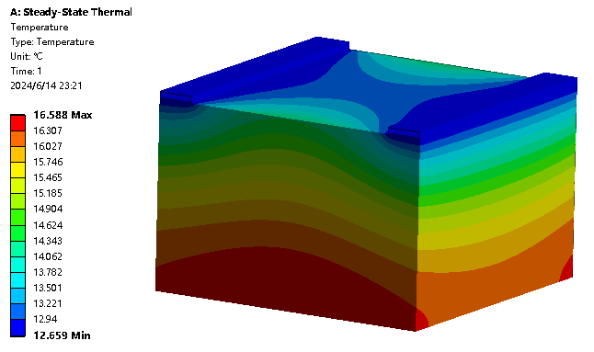
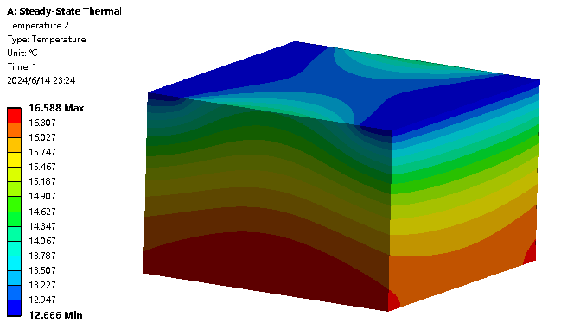
双通道冷却边界条件：
冷却管道内壁定壁温10.0℃
第1个单元：
第1个单元整体的温度分布
第1个单元铜材的温度分布
导热硅脂热通量8.0W
冷却管道内壁定壁温12.67℃
第15个单元：
第15个单元整体的温度分布
第15个单元铜材的温度分布
导热硅脂热通量8.0W
第1个单元铜材最大温升为3.918℃，第15个单元铜材最大温升为6.588℃

Slide 3
 |  | 边界条件 |  | 计算结果
 |  | 热量 | 冷量 | 铜Tmax ℃ | 铜Taver ℃ | 硅脂Tmax ℃ | 硅脂Taver ℃
单通道冷却 | 第1个单元 | 热流8.0W | 定温10.0℃ | 17.261 | 14.664 | 17.261 | 15.836
 | 第15个单元 | 热流8.0W | 定温12.67℃ | 19.931 | 17.334 | 19.931 | 18.506
双通道冷却 | 第1个单元 | 热流8.0W | 定温10.0℃ | 13.918 | 12.009 | 13.918 | 12.618
 | 第15个单元 | 热流8.0W | 定温12.67℃ | 16.588 | 14.679 | 16.588 | 15.288
相对于单通道冷却条件，双通道冷却更加充分，单元铜材的最高温度下降约3.343℃，平均温度也下降2.655℃；
上述计算中冷却管使用第一类边界条件，为理想假定条件，为进一步准确计算出15个单元的温度分布，下一步需要进行流体仿真计算；

